Slide 1
Sistema Regional de Información Educativa de los Estudiantes con Discapacidad (SIRIED)
Martín Scasso
OREALC/UNESCO

Slide 2
Objetivo del SIRIED
Conocer y monitorear la situación educativa de los estudiantes con discapacidad en los países de América Latina en relación con el cumplimiento del derecho a una educación inclusiva y de calidad.
Identificar las barreras que enfrentan las personas con discapacidad, así como los recursos y apoyos que requieren para garantizar su pleno acceso a la educación y permanencia, la participación y el aprendizaje.
Proporcionar información relevante para la definición, desarrollo y monitoreo de políticas y provisión de recursos y apoyos que garanticen la igualdad de oportunidades de la población con discapacidad.

Slide 3
Marco institucional del SIRIED
En el marco de la Red Intergubernamental Iberoamericana de Cooperación Técnica para la Educación de Personas con Necesidades Educativas Especiales (RIINEE)
Coordinación técnica de la Oficina Regional de Educación de la UNESCO para América Latina y el Caribe (OREALC/UNESCO Santiago)
Apoyo del Ministerio de Educación y Formación Profesional (MEFP) de España y la Agencia Española de Cooperación Internacional para el Desarrollo (AECID)

Slide 4
Trayectoria del SIRIED
Se plantea necesidad de contar con indicadores
Consulta a los países
Propuesta metodológica y conceptual preliminar
Validación de la Propuesta metodológica y conceptual
Propuesta metodológica y conceptual definitiva
Aplicación
(8 países)
2007
2008
2009/2010
2011/2012
Primera Fase
Segunda Fase
Actualización preliminar marco conceptual y metodológico
Validación marco conceptual y metodológico
(5 países)
Sistema de indicadores y metadatos
Validación
países RINEE
Preparación relevamiento
piloto
Implementación relevamiento piloto
Producción de conocimiento
Adopción ODS4 - Agenda Educativa 2030
Recomendaciones del Grupo de Washington
Más datos sobre la población con discapacidad.
2022
2023
2023
2024
Tercera Fase
Cuarta Fase

Slide 5
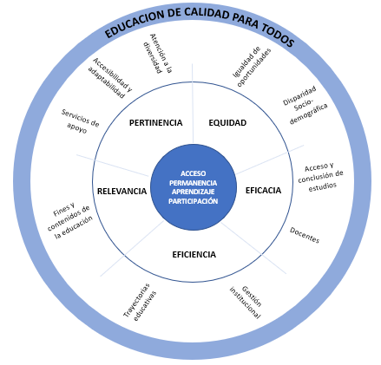
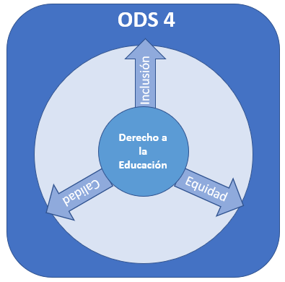
El modelo de análisis del SIRIED
Fundamentos:
El enfoque de derechos en educación
El derecho a la educación de calidad
La educación inclusiva
La diversidad

Slide 6
Dimensiones, categorías y focos del SIRIED
Dimensión | Categoría | Foco | Indicadores
Relevancia | Fines y contenidos de la educación | Los fines y objetivos definidos en la educación son los mismos para todos los estudiantes, así como los diseños curriculares. | 3
Pertinencia | Atención a la diversidad | Se garantiza el derecho a la educación de las personas con discapacidad en todos los niveles educativos, si experimentan entornos seguros sin discriminación ni acoso | 5
 | Accesibilidad / Adaptabilidad | Disponibilidad de productos, entornos, programas y servicios que puedan ser utilizados por todas las personas incluidas aquellas con discapacidad. | 4
Equidad | Igualdad de oportunidades | Existencia de disparidades en el ejercicio de derecho a la educación que afecten a los estudiantes con discapacidad | 1
Eficacia | Acceso y conclusión de los estudios | Acceso y conclusión de la educación primaria y secundaria para la población con discapacidad | 5
 | Docentes | Existencia de suficientes docentes formados en educación inclusiva y atención a la diversidad. Existencia de docentes con discapacidad | 2
Eficiencia | Trayectorias educativas | Progresión de los estudiantes durante la educación primaria y secundaria. | 4
Contexto |  | Caracteriza a los estudiantes con discapacidad y refleja condiciones estructurales. Actúan como clave de información para la interpretación del conjunto de indicadores que hacen al SIRIED. | 4
28

Slide 7
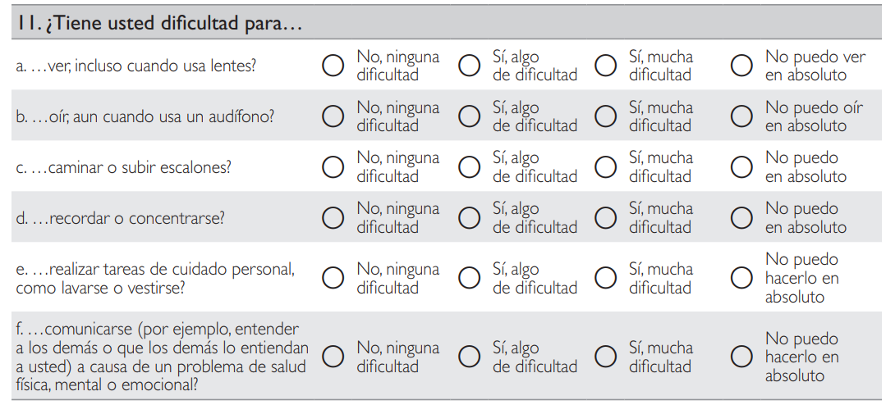
La identificación de la población con discapacidad
¿Cómo se identifica a la población con discapacidad?
Recomendaciones del grupo de Washington
Enfoque médico → Enfoque psicosocial (funcional)

Slide 8
La identificación de la población con discapacidad
¿Los países relevan información sobre personas con discapacidad?
SIGED: 85%
Encuestas de hogares: 38%
Censos de población: 94%
Muy pocos han adoptado las recomendaciones del Grupo de Washington y, en su mayoría, de forma parcial

Slide 9
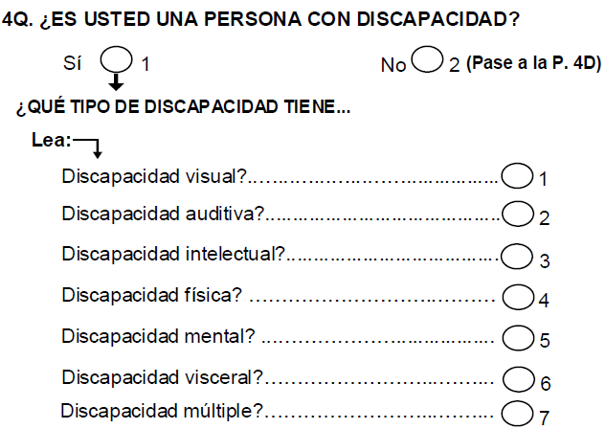
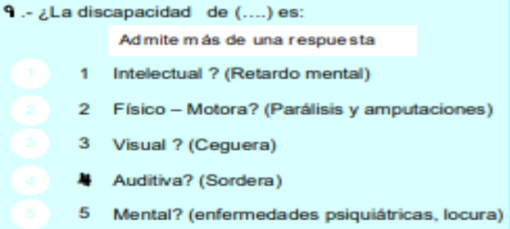
La identificación de la población con discapacidad

Slide 10
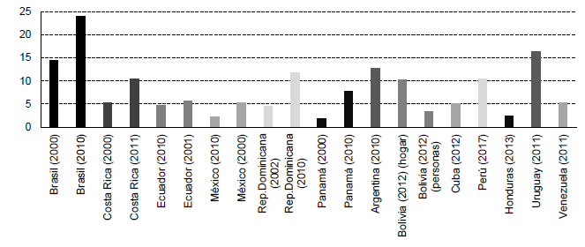
La identificación de la población con discapacidad
Porcentaje de personas con discapacidad, según país y año. Censos del 2000 y 2010. Países de América Latina
Los cambios en el modo de formular las preguntas impactan en la comparabilidad, tanto entre países como entre años

Slide 11
Desafíos del SIRIED
Realizar una prueba piloto del actual SIRIED, y luego generalizar la propuesta al conjunto de países de la RIINEE.
Apoyar la incorporación en los instrumentos de captura de datos de los sistemas de información educativa de criterios que se ajusten a la Clasificación Internacional del Funcionamiento de la Discapacidad y de la Salud.
Promover una agenda regional para fortalecer la medición de la situación educativa de la población con discapacidad, ampliando la cantidad y diversidad de información.
Producir conocimiento sobre dimensiones que no cuentan con un marco conceptual claro para la medición de la población con discapacidad (aprendizajes, educación de adultos, entre otros).

Slide 12
Martín Scasso
mg.scasso@unesco.org

